Slide 1
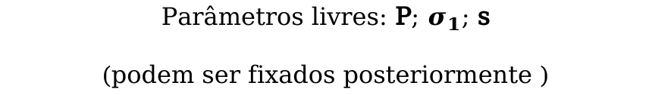
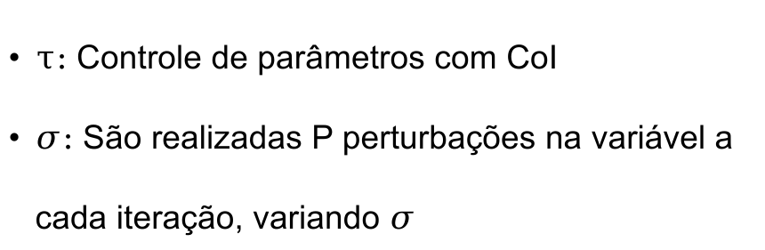
ASGEO2 REAL2 1
$τ:$ Controle de parâmetros com CoI
$σ:$ São realizadas P perturbações na variável a cada iteração, variando $σ$
Parâmetros livres: P; $σ_{1}$; s
(podem ser fixados posteriormente )

Slide 2











Modificação do $σ$ nas P perturbações
$$σ_{j+1}=\frac{σ_{inicial}}{j.s}$$
$$ρ_{i+1}=\frac{ρ_{i}}{s}$$
$$P=1$$
$$P=2$$
$$P=3$$
$$P=4$$
$\left\{\begin{aligned}P=4 \\ ρ1= 10 \\ s=10\end{aligned}\right.$
$$σ_{2}=\frac{10}{10}=1$$
$$σ_{3}=\frac{1}{10}=0,1$$
$$σ_{4}=\frac{0,1}{10}=0,01$$
$$σ_{1}=10$$
São utilizados vários $ρ$ para perturbar cada variável

Slide 3
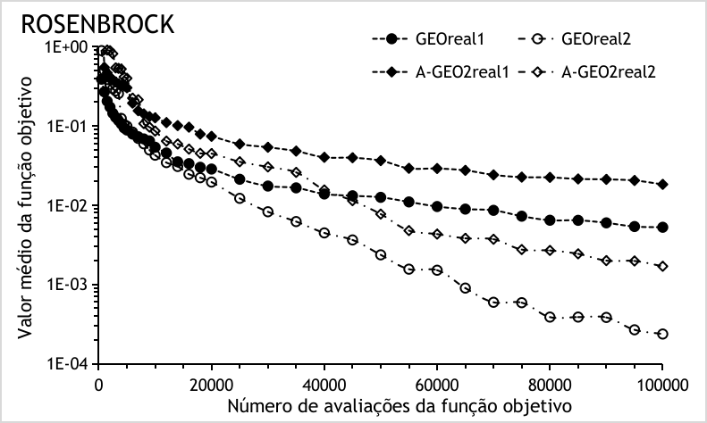
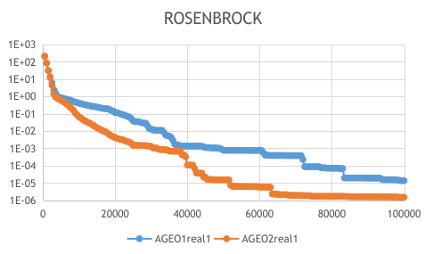
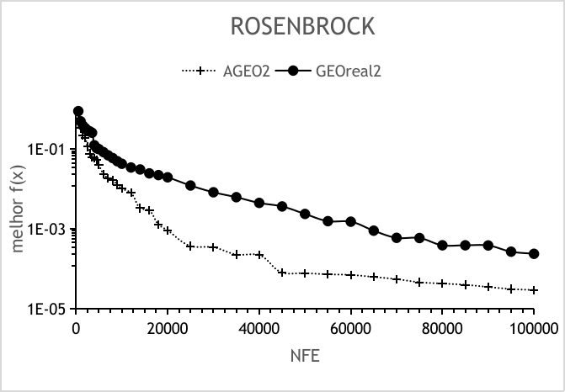
Comparativo Rosenbrock
Perturbação original:
GEOreal2 (melhor) tunado atingiu 2E-04, enquanto binário atingiu 3E-05.
Perturbação Porcentagem:
AGEO2real1 atingiu 1,49E-06
IMPORTANTE:
Foco na Perturbação Porcentagem!

Slide 4
tuning de P, std1 e s
Variando:
std1 = {5, 10}
s = {2, 10}
P = {4, 8, 12, 16}
No AGEO2real1, porcentagens variavam de 0,2% a 8,4%
Divide por 2 {e.g. 10, 5, 2.5, 1.25} ou por 10 {e.g. 10, 1, 0.1, 0.01}
Quantidade de perturbações em cada variável
Função | AGEO1real1 | AGEO2real1
GRI | 0,2% | 0,2%
RAS | 5,2% | 4,8%
ROS | 0,4% | 0,2%
SCH | 5% | 8,4%
ACK | 3,6% | 1%
BEA | 1,2% | 1,4%
OBS: O tuning do $ρ$ só foi feito pro AGEO1real1 e AGEO2real1
(único parâmetro livre)

Slide 5
tuning de P, std1 e s
3 melhores resultados quase empatados no tuning:
Função | P | std1 | s
GRI | 12/16 | 10 | 10
RAS | 12/8 | 10 | 10
ROS | 4 | 5 | 2/10
SCH | 16/12 | 10 | 10
ACK | 12/16 | 10 | 10
BEA | 4 | 10 | 10
Função | P | std1 | s
GRI | 4 | 5 | 10
RAS | 8 | 5 | 10
ROS | 4 | 10 | 10
SCH | 12 | 10 | 2
ACK | 8 | 5 | 10
BEA | 4 | 5 | 2

Slide 6
tuning de P, std1 e s
3 melhores resultados quase empatados no tuning:
Função | P | std1 | s
GRI | 12/16 | 10 | 10
RAS | 12/8 | 10 | 10
ROS | 4 | 5 | 2/10
SCH | 16/12 | 10 | 10
ACK | 12/16 | 10 | 10
BEA | 4 | 10 | 10
Função | P | std1 | s
GRI | 4 | 5 | 10
RAS | 8 | 5 | 10
ROS | 4 | 10 | 10
SCH | 12 | 10 | 2
ACK | 8 | 5 | 10
BEA | 4 | 5 | 2
P = 4; std1 = 10; s = 10;

Slide 7
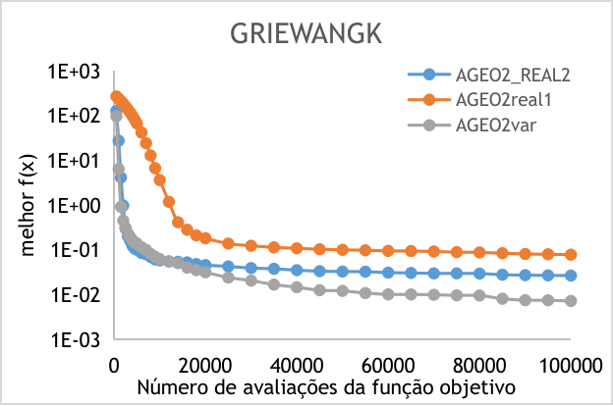
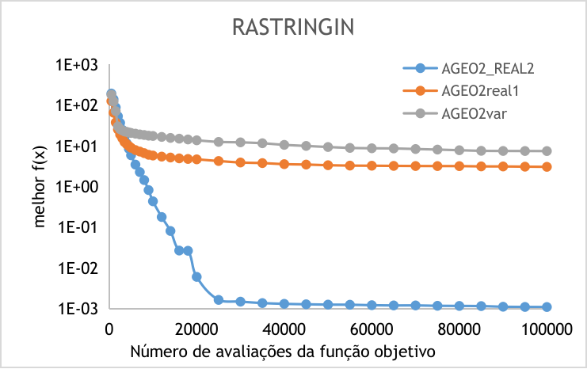
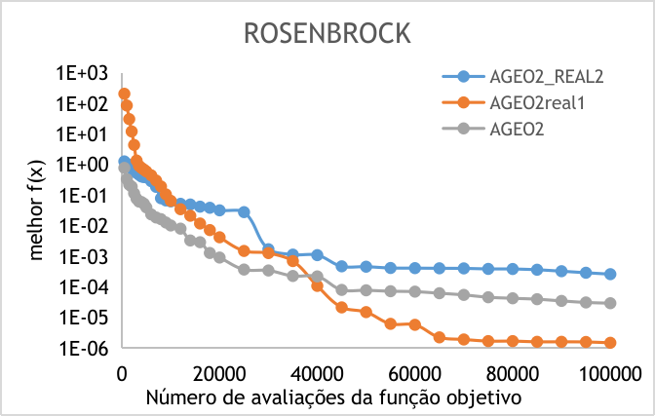
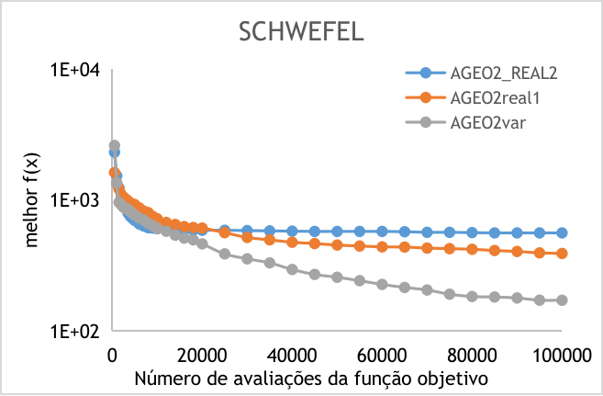
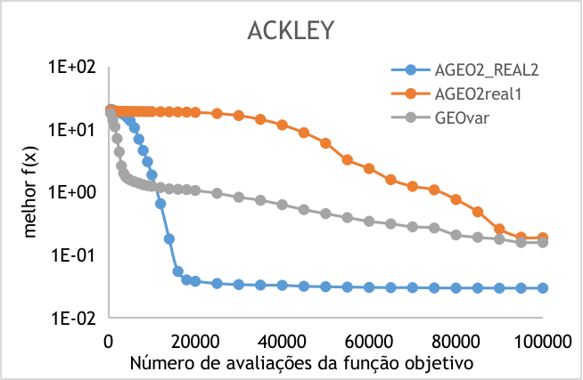
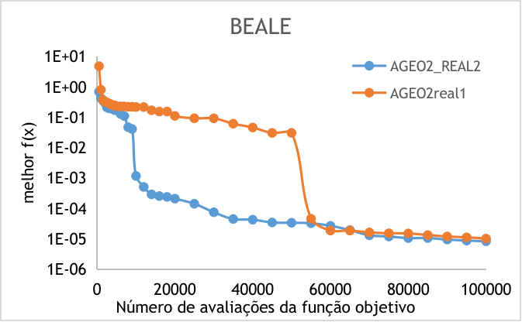
Execuções (P=4, std1=10, s=10)

Slide 8
Execuções (P=4, std1=10, s=10)

Slide 9
Conclusões:
Perturbação porcentagem é melhor para algumas funções, mas perturbação original vai muito melhor em outras (GRI, RAS, ACK)
Na perturbação Porcentagem, real1 é melhor que e real2 (ROS, SCH)

Slide 10
ASGEO2 REAL2 2
$τ:$ Controle de parâmetros com CoI
$σ:$ São realizadas P perturbações na variável a cada iteração, variando $σ$
+ 1 perturbação com distribuição uniforme entre os limites

Slide 11
tuning de P, p1 e s
Variando:
p1 = {10, 20, 50}
s = {2, 10}
P = {4, 6, 8, 12}
No AGEO2real1, porcentagens variavam de 0,2% a 8,4%
Divide por 2 {e.g. 10, 5, 2.5, 1.25} ou por 10 {e.g. 10, 1, 0.1, 0.01}
Quantidade de perturbações em cada variável
Função | AGEO1real1 | AGEO2real1
GRI | 0,2% | 0,2%
RAS | 5,2% | 4,8%
ROS | 0,4% | 0,2%
SCH | 5% | 8,4%
ACK | 3,6% | 1%
BEA | 1,2% | 1,4%
OBS: O tuning do $ρ$ só foi feito pro AGEO1real1 e AGEO2real1
(único parâmetro livre)

Slide 12
tuning de P, std1 e s
3 melhores resultados quase empatados no tuning:
Função | P | std1 | s
GRI ** | 12 | 50 | 10
RAS | 8/6 | 50 | 10
ROS | 4 | 10/20/50 | 10
SCH | 8/12 | 10/20/50 | 10
ACK | 12/8 | 10/20/50 | 10
BEA | 12/8 | 10/20/50 | 10

Slide 13
tuning de P, std1 e s
3 melhores resultados quase empatados no tuning:
Função | P | std1 | s
GRI ** | 12 | 50 | 10
RAS | 8/6 | 50 | 10
ROS | 4 | 10/20/50 | 10
SCH | 8/12 | 10/20/50 | 10
ACK | 12/8 | 10/20/50 | 10
BEA | 12/8 | 10/20/50 | 10
OBS: ROSENBROCK muito sensível ao P
P = 6; std1 = 50; s = 10;

Slide 14
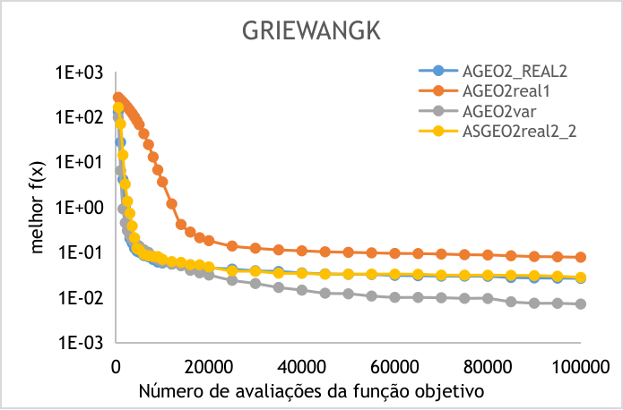
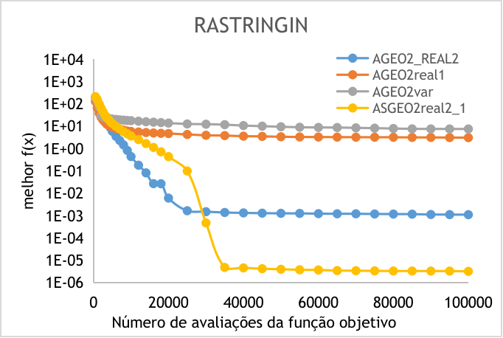
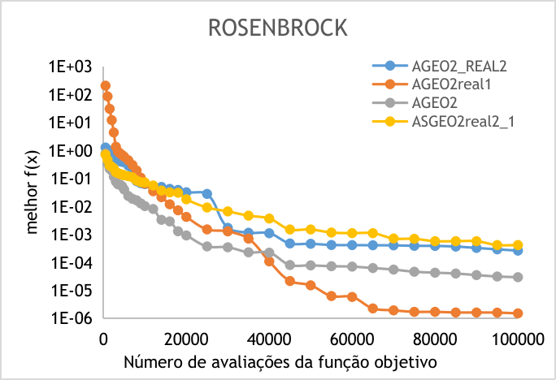
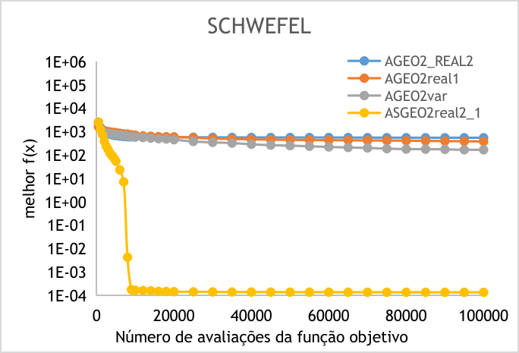
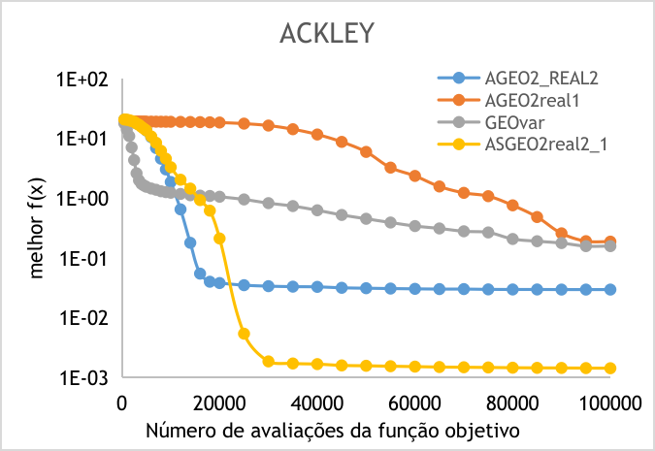
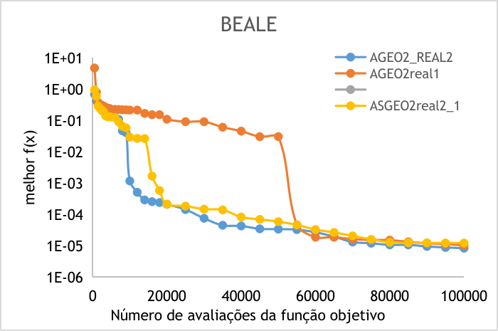
Execuções (P=6, std1=50, s=10)

Slide 15
Execuções (P=6, std1=50, s=10)

Slide 16
Dúvidas:
Execuções até 10^5?
A-GEO2real1 faz só uma perturbação por var e depois ordena tudo. --> Fazer mais uma distribuição uniforme e escolher a melhor das 2?

Slide 17
Novas implemenações
Organização de todos os melhores algoritmos já executados até o momento

Slide 18
REAL1
REAL2
AGEO2real1 igor | AGEO2real1 porcentagem | AGEO2real2 igor | AGEO2real2 porcentagem | AGEO2real2 normal
Aceita uma só perturbação da população inteira | Aceita uma só perturbação da população inteira | Aceita P perturbações (1 por variável) | Aceita P perturbações (1 por variável) | Aceita P perturbações (1 por variável)
tuning de std | tuning de p | 1 das perturbações é uniforme entre os limites | 1 das perturbações é uniforme entre os limites | 1 das perturbações é uniforme entre os limites
 |  | sigmas = {10, 1, 0.1, 0.01, 0.001} | porcents = {10, 1, 0.1, 0.01, 0.001} | sigmas = {10, 1, 0.1, 0.01, 0.001}

